Slide 1

D”P gva¨wgK Z_¨ I †hvMv‡hvM cÖhyw³

Slide 2
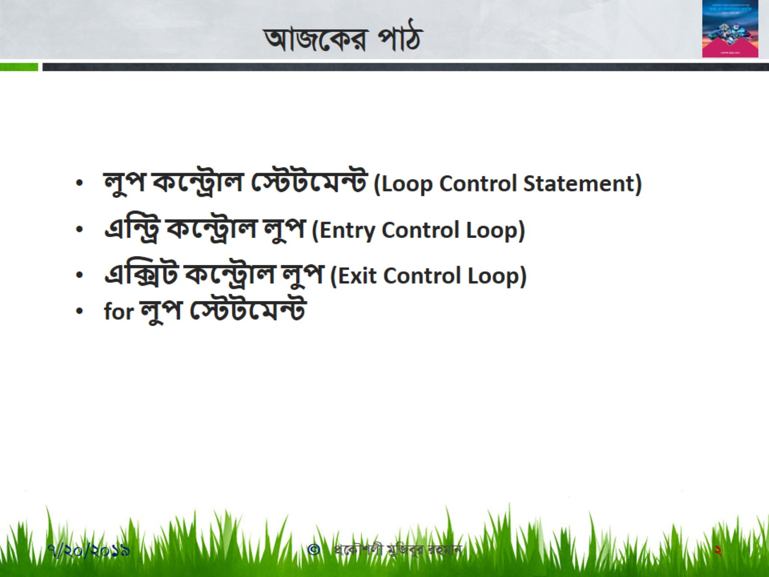

Slide 3
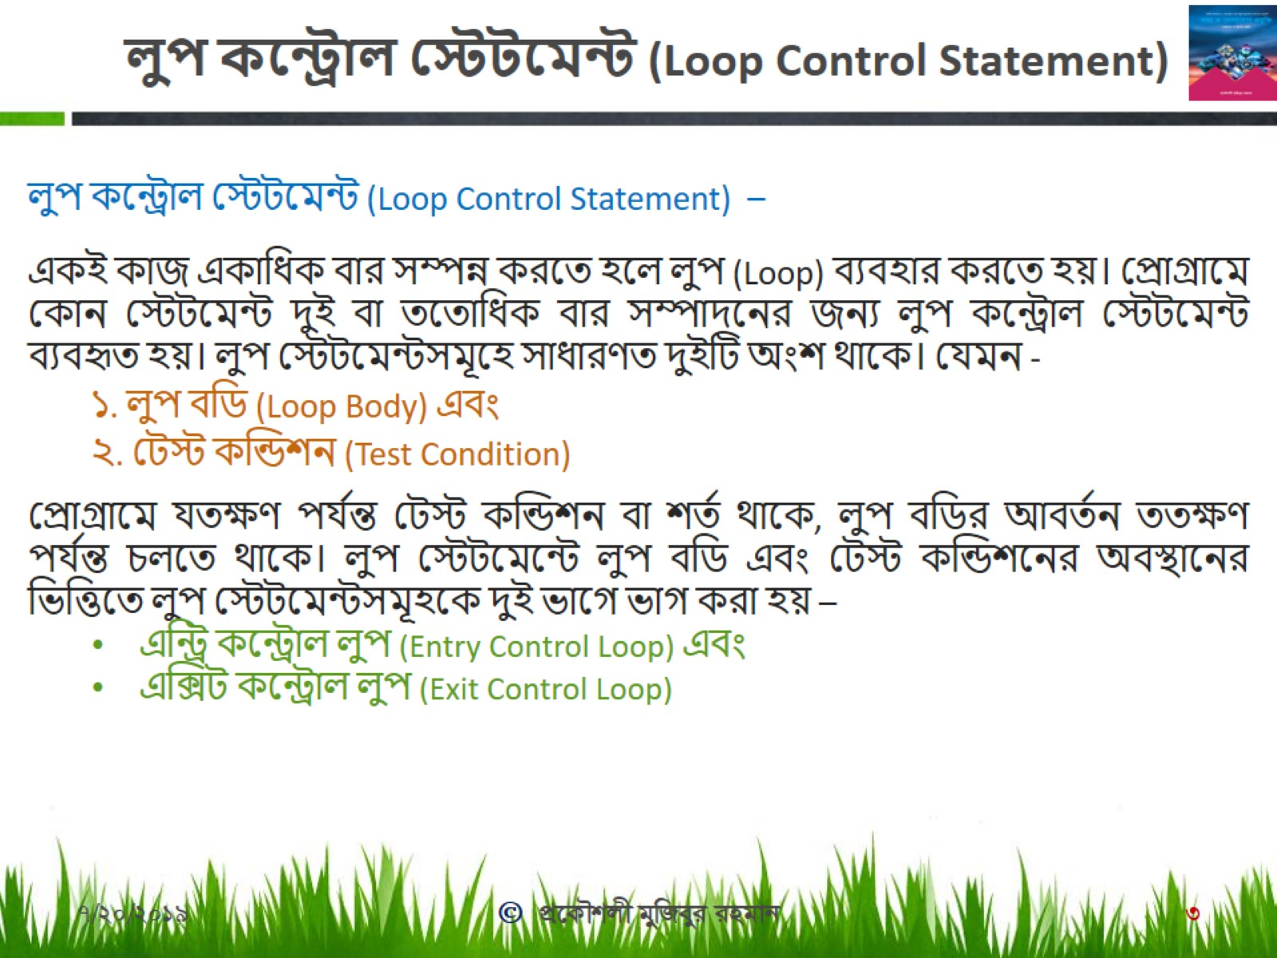
লুপ কন্ট্রোল স্টেটমেন্ট (Loop Control Statement)

Slide 4
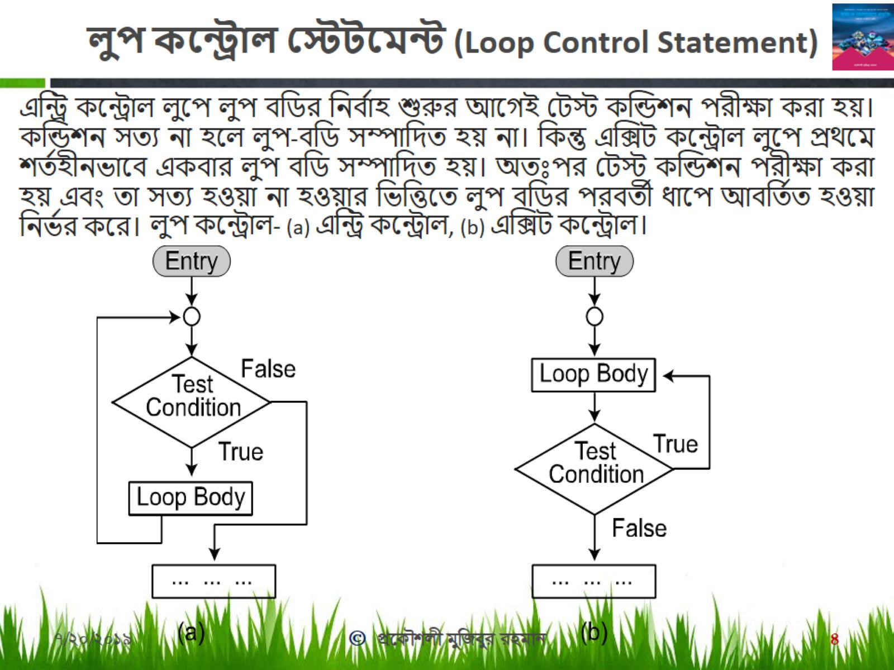
লুপ কন্ট্রোল স্টেটমেন্ট (Loop Control Statement)

Slide 5
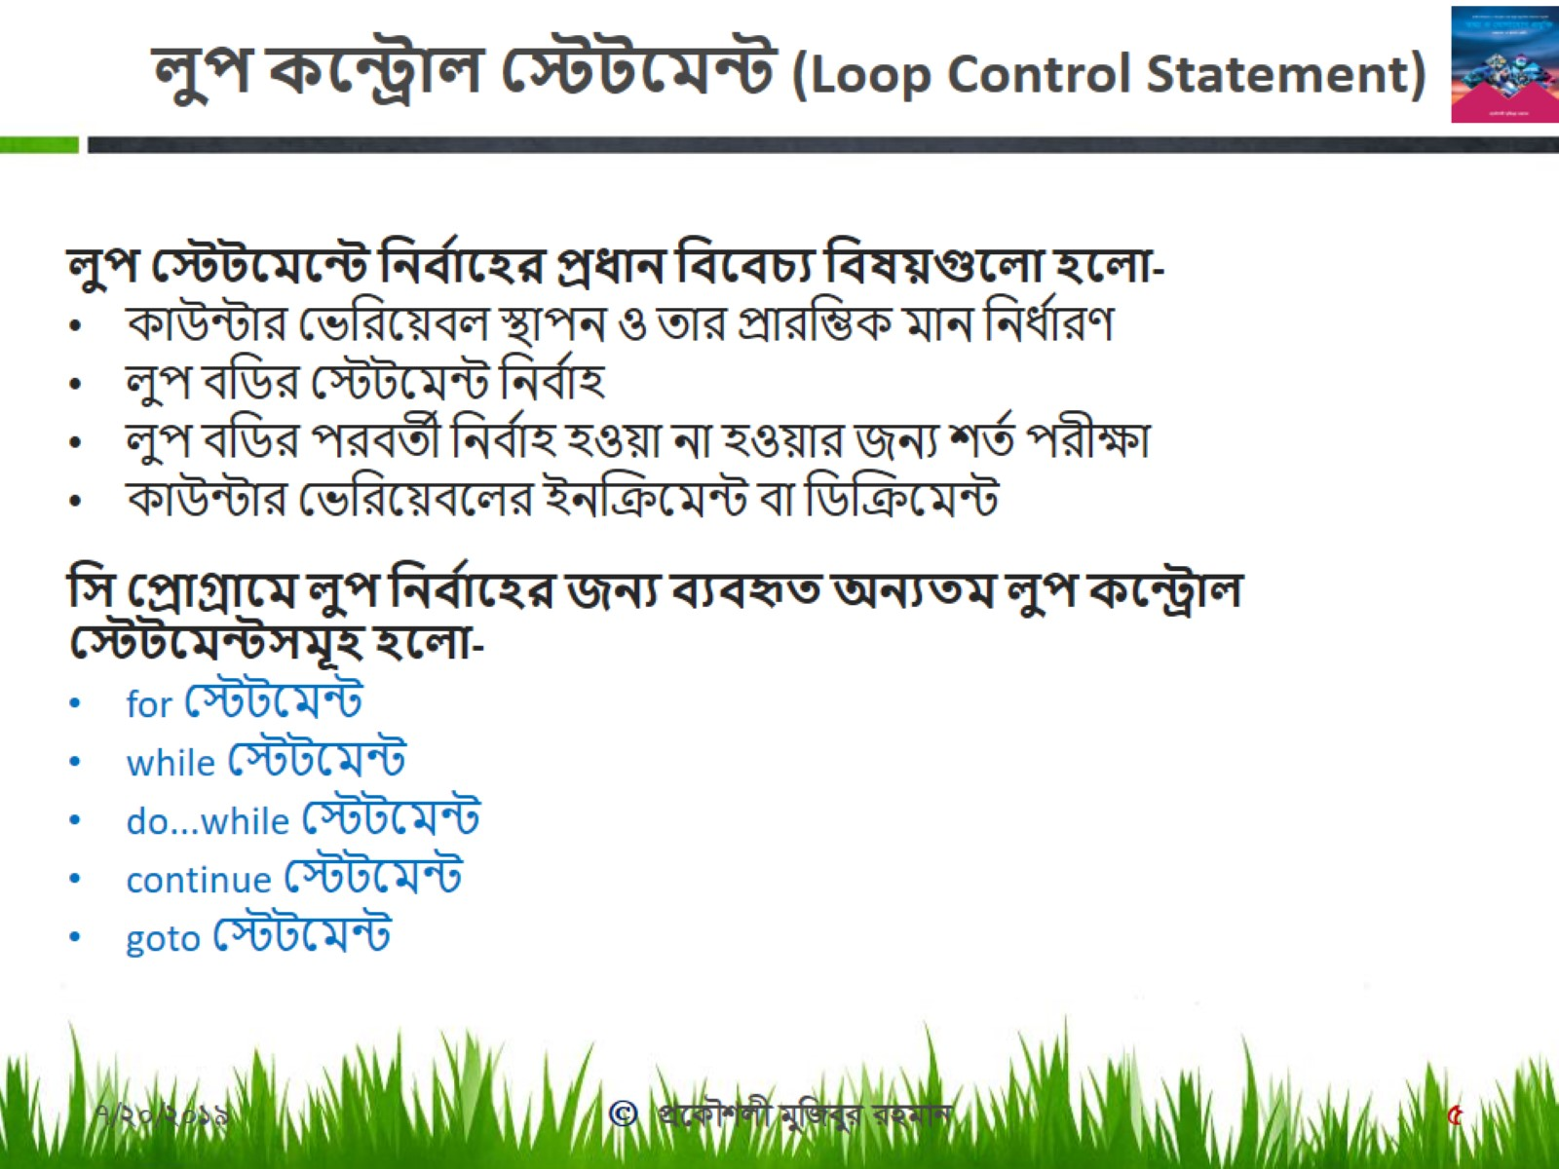
লুপ কন্ট্রোল স্টেটমেন্ট (Loop Control Statement)

Slide 6
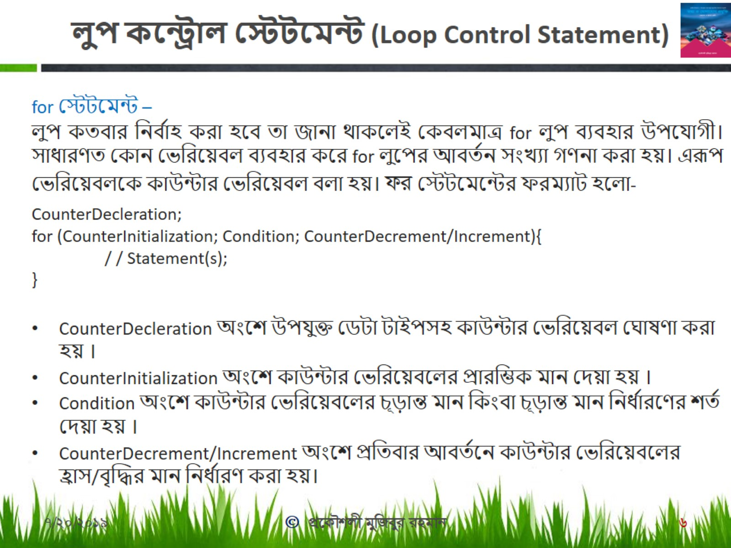
লুপ কন্ট্রোল স্টেটমেন্ট (Loop Control Statement)

Slide 7
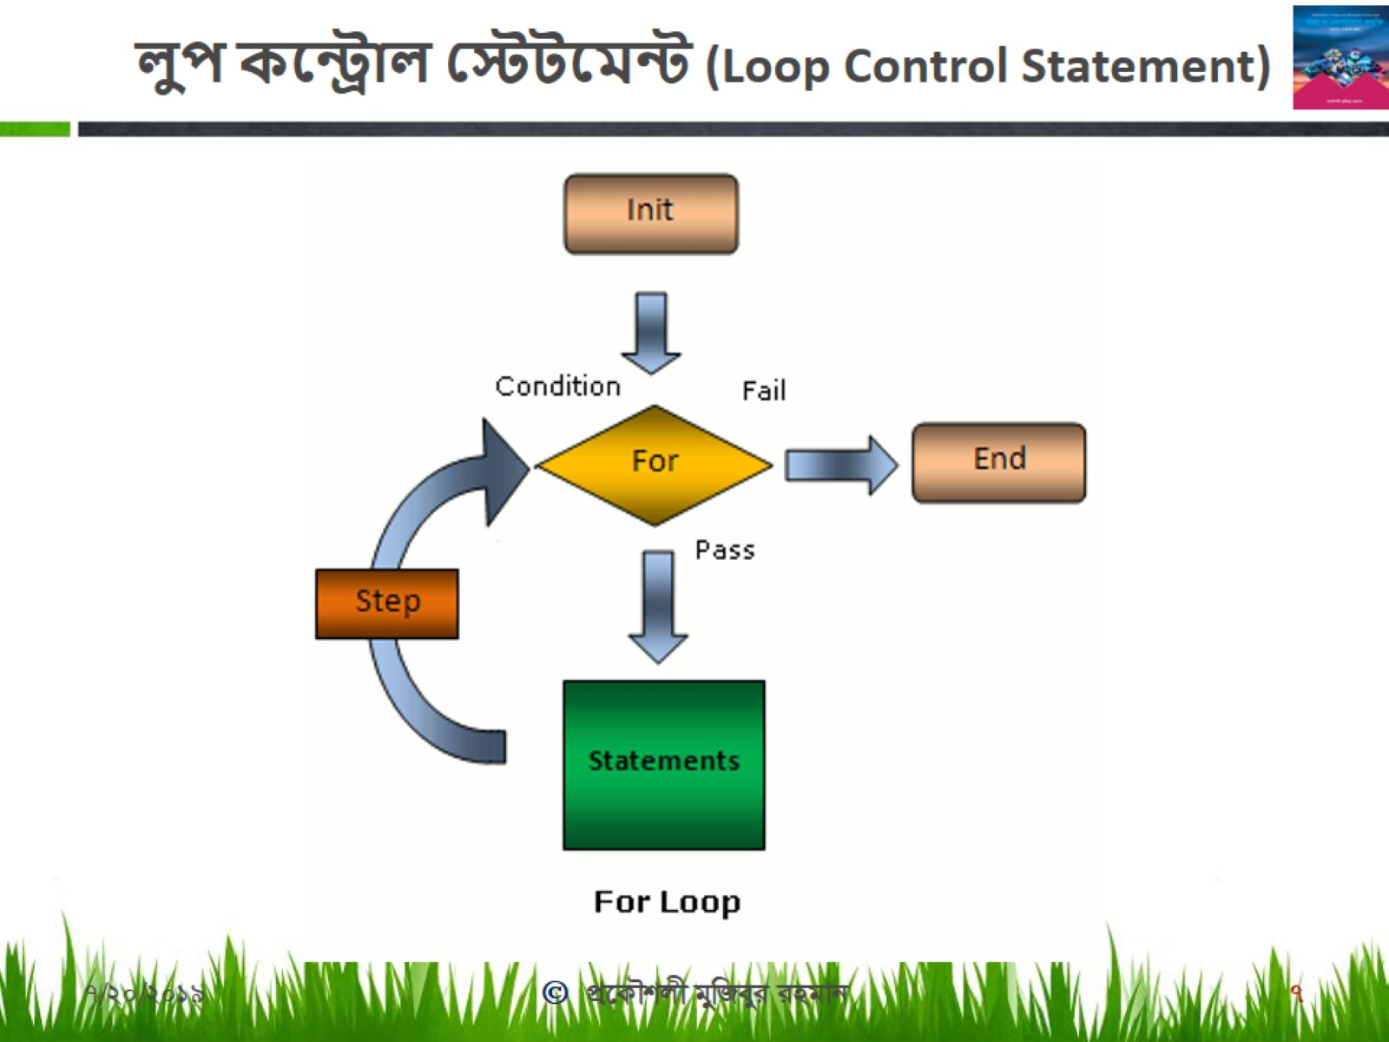
লুপ কন্ট্রোল স্টেটমেন্ট (Loop Control Statement)

Slide 8
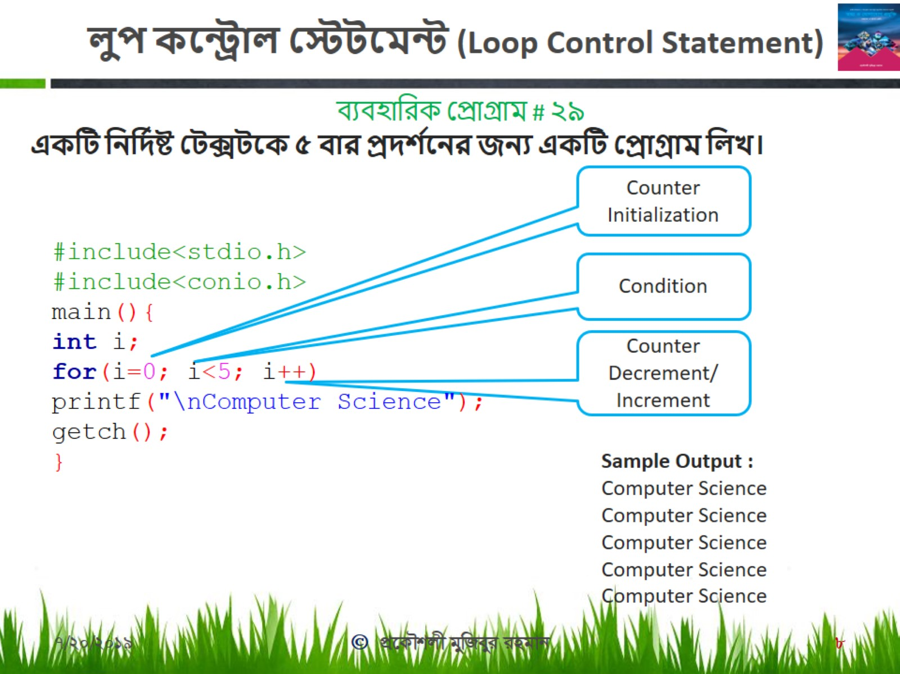
লুপ কন্ট্রোল স্টেটমেন্ট (Loop Control Statement)

Slide 9
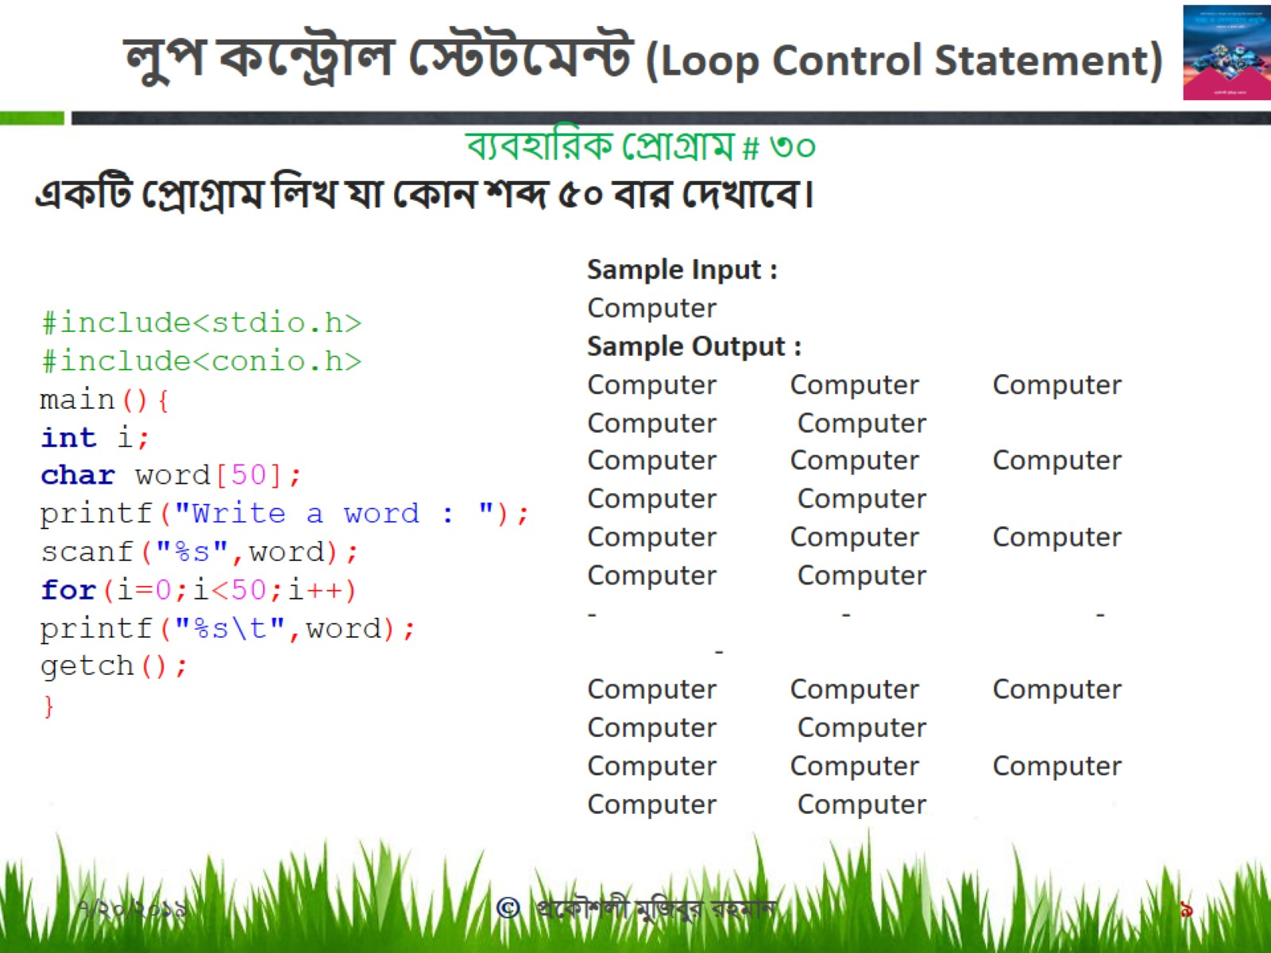
লুপ কন্ট্রোল স্টেটমেন্ট (Loop Control Statement)

Slide 10
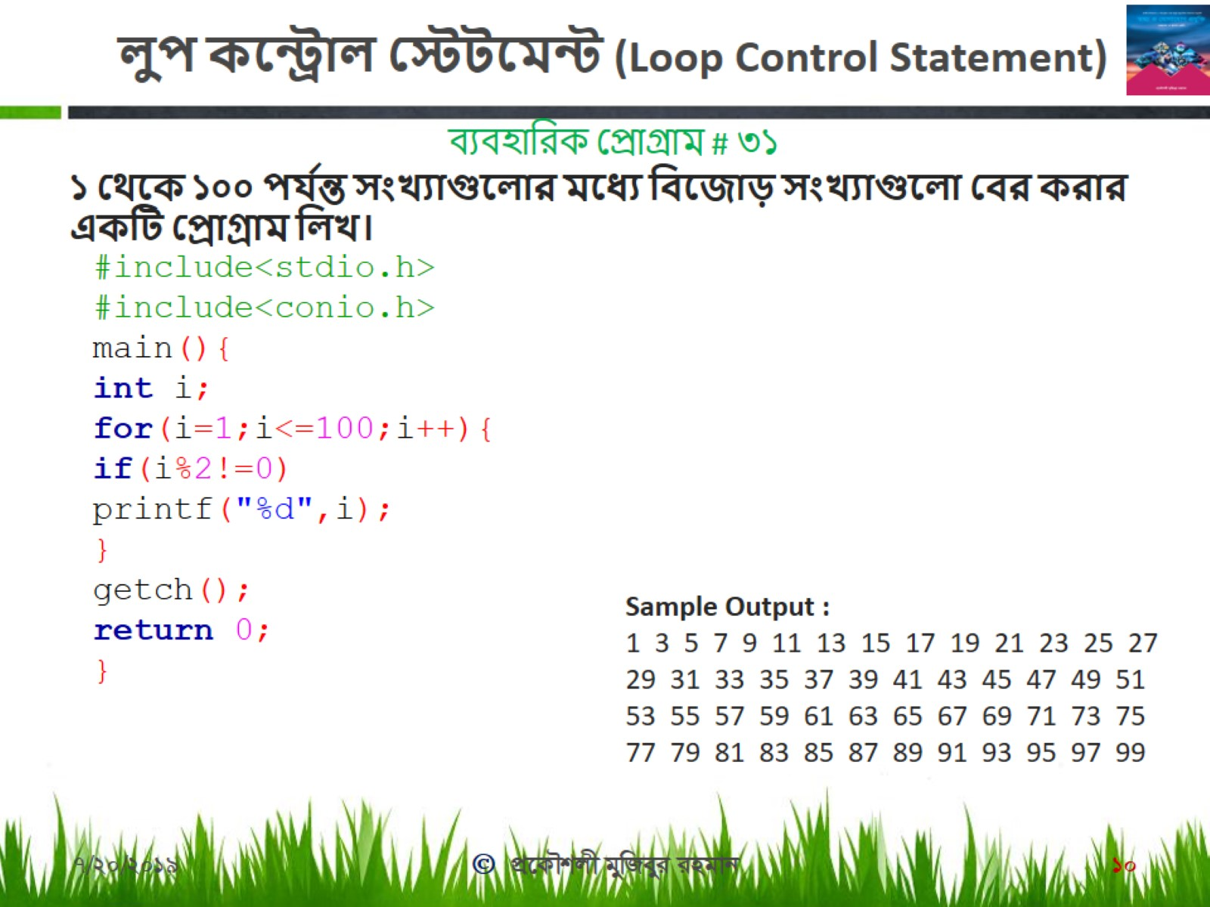
লুপ কন্ট্রোল স্টেটমেন্ট (Loop Control Statement)

Slide 11
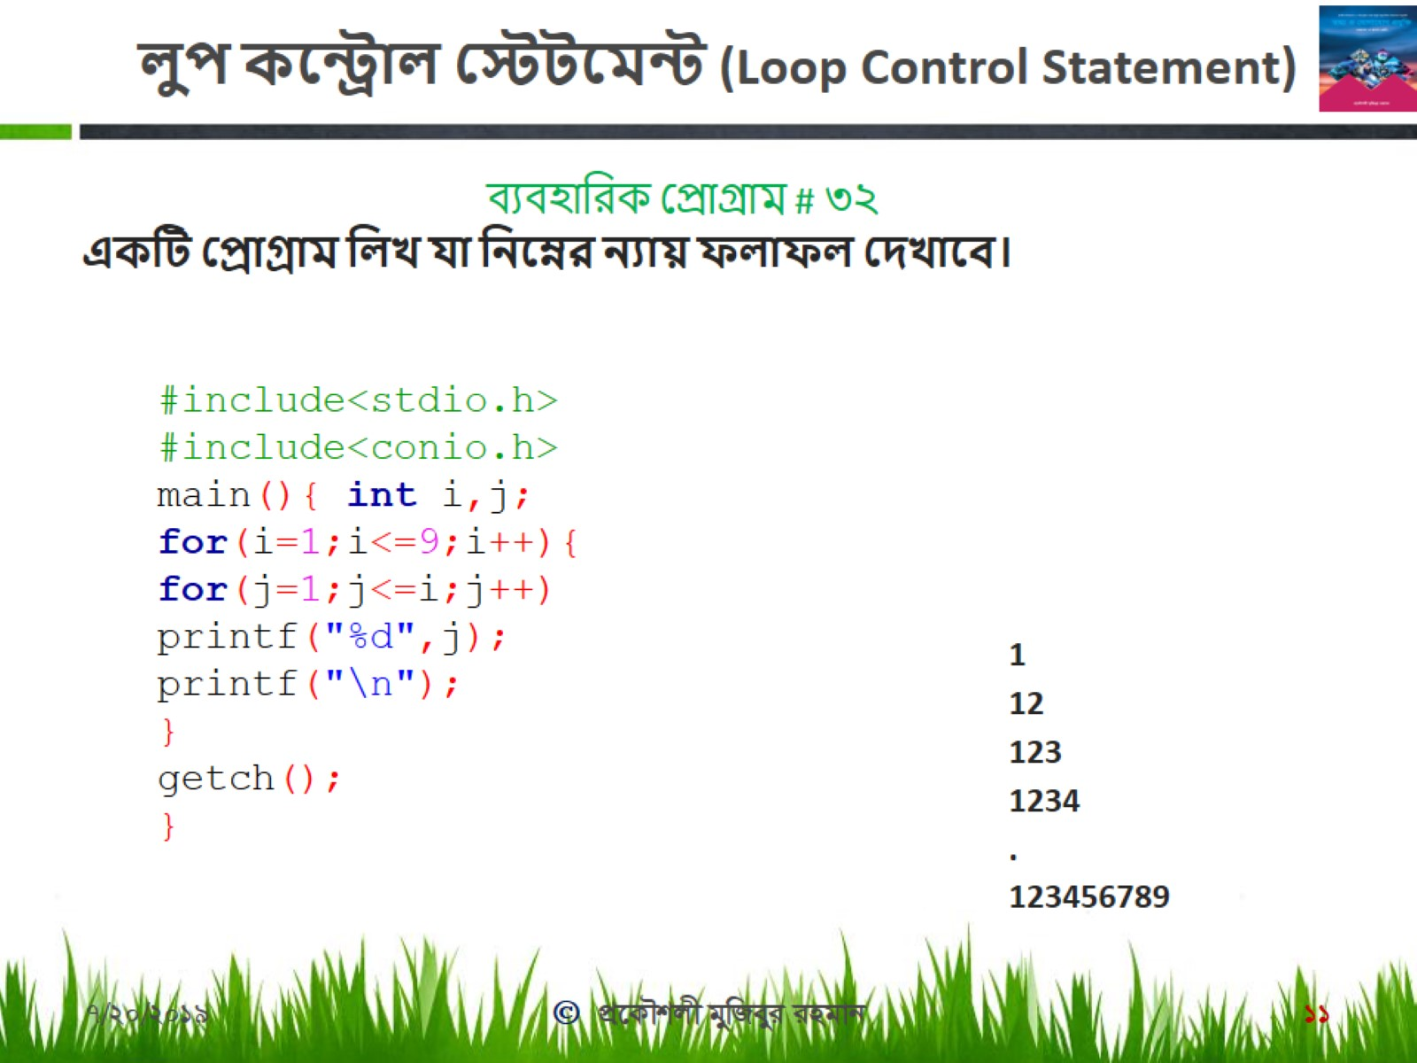
লুপ কন্ট্রোল স্টেটমেন্ট (Loop Control Statement)

Slide 12
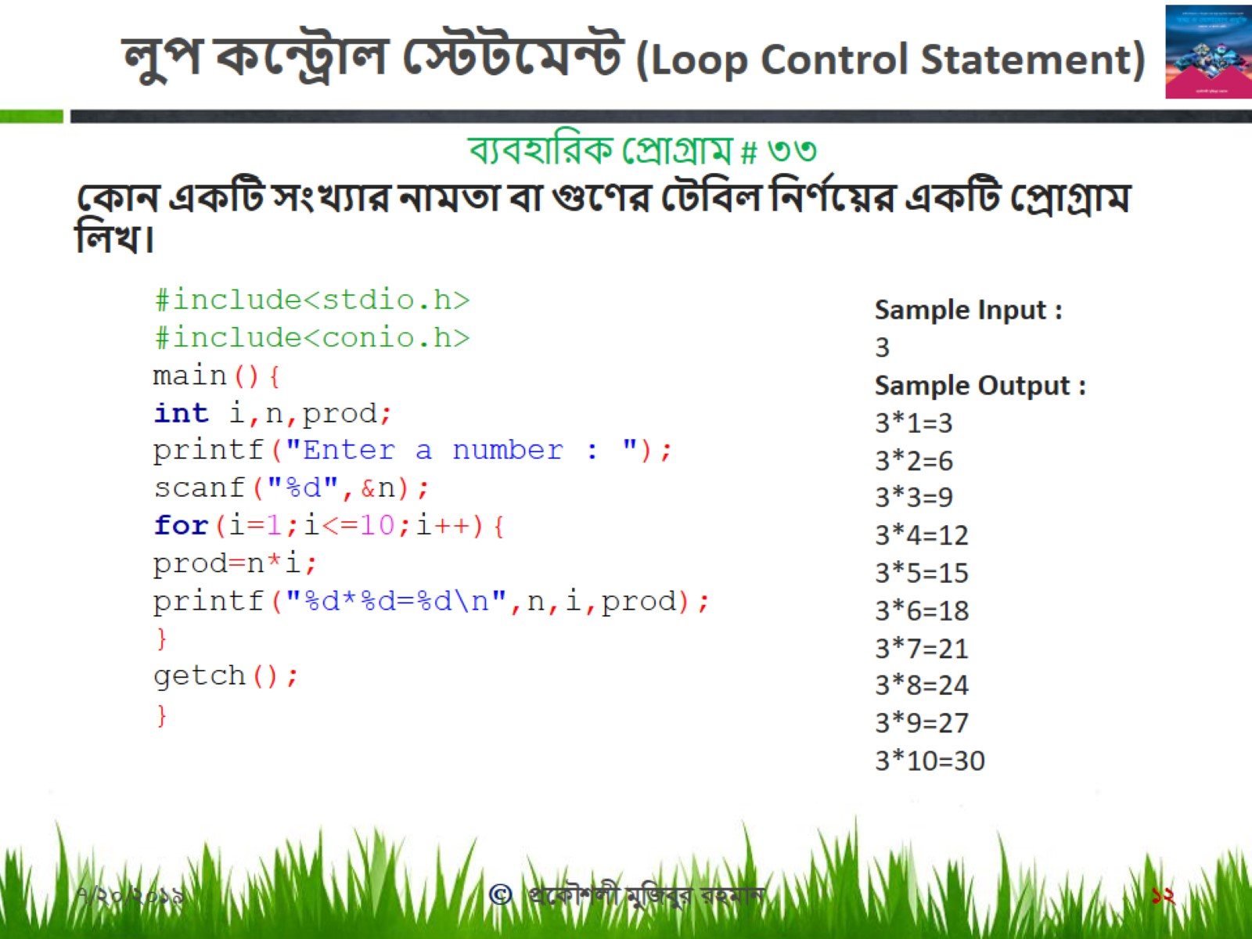
লুপ কন্ট্রোল স্টেটমেন্ট (Loop Control Statement)

Slide 13
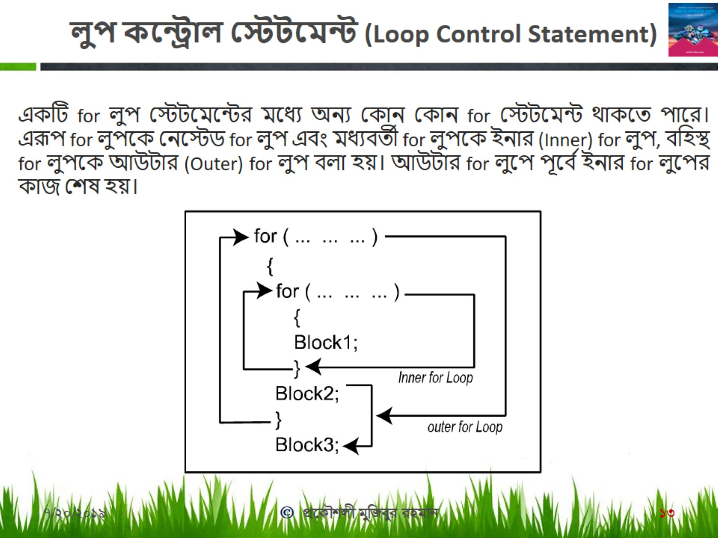
লুপ কন্ট্রোল স্টেটমেন্ট (Loop Control Statement)

Slide 14
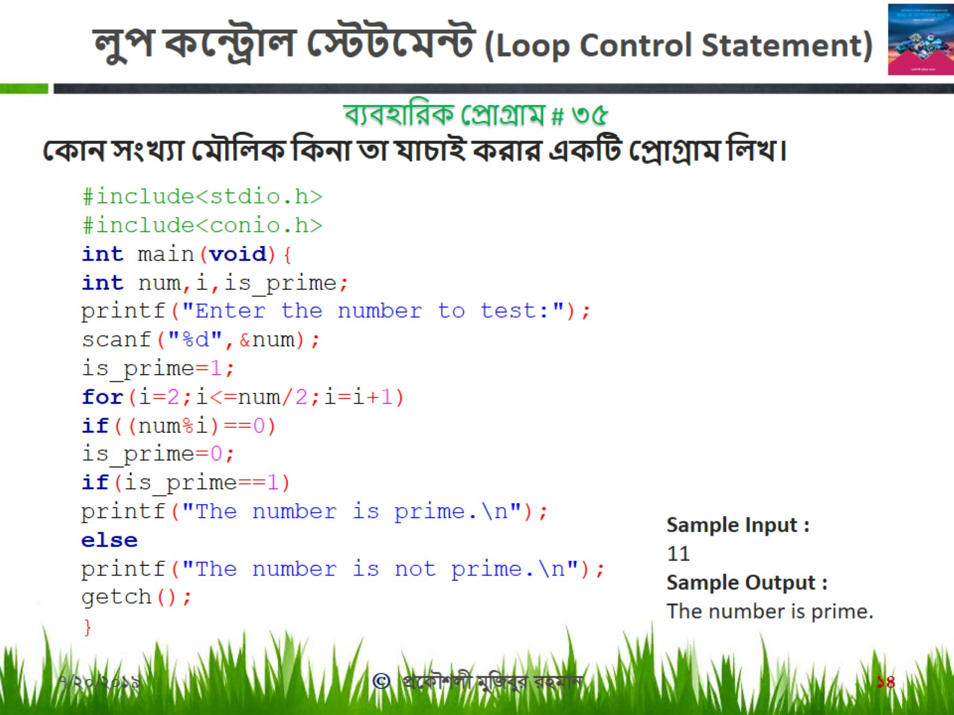
লুপ কন্ট্রোল স্টেটমেন্ট (Loop Control Statement)

Slide 15

সি প্রোগ্রামিং

Slide 16

সি প্রোগ্রামিং

